Slide 1
KARE

Slide 2
KARENİN KENAR VE AÇI ÖZELLİKLERİ

Slide 3
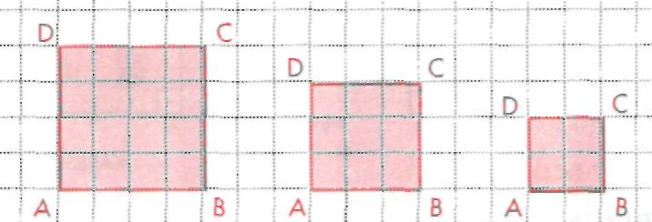
Kareli matematik defterinize eşit sayıda kare sayarak kolayca kare çizebilirsiniz. Çizdiğiniz kareye ad koymayı unutmayınız

Slide 4
Dört kenarı birbirine eşit ve dört açısı da dik açı olan dörtgenlere KARE denir.
kenar
KÖŞE
KÖŞE
Dört kenarı vardır.
*
*
kenar
kenar
Kenarların tümü birbirine eşittir.
*
*
KÖŞE
kenar
KÖŞE
Dört köşesi vardır.

Slide 5
A
B
*
*
D
*
*
C
ABCD karesi
Kareler köşelerine konulan büyük harflerle adlandırılır.
Karenin iç açıları dik ve 90°'dir.
Karenin iç açıları toplamı 360°'dir. (90+90+90+90=360)
Karenin karşılıklı kenarları birbirine paraleldir.

Slide 6
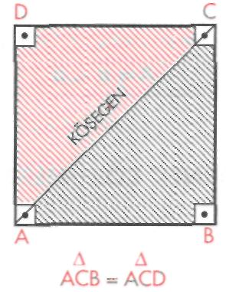
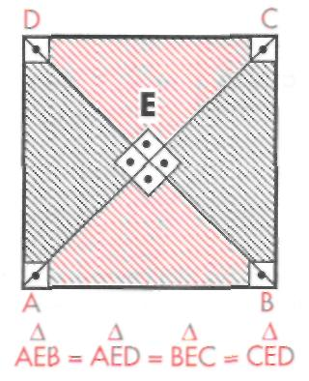
Birbirine komşu olmayan köşeleri birleştiren doğru parçasına KÖŞEGEN denir.
Köşegen kareyi 2 eşit dik üçgene ayırır.
Karenin iki köşegeni vardır. Köşegenlerin boyları eşittir.
İki köşegen, kareyi birbirine eşit 4 tane dik açılı üçgene ayırır.
Köşegenler birbirine diktir.

Slide 7
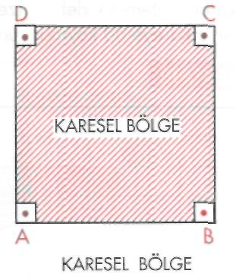
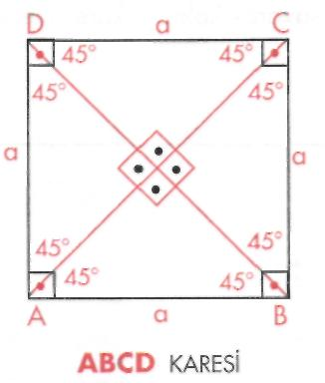
Karenin kenarlarının sınırladığı düzlem parçasına da karesel bölge denir.

